Slide 1
Дерево, трава и птица Не всегда умеют защититься. Если будут уничтожены они На планете мы останемся одни. В. Берестов.

Slide 2
Красная книга
Первое издание Красной книги вышло в 1963 году.

Slide 3
Красная книга —список редких и находящихся под угрозой исчезновения животных, растений и грибов.
Красные книги бывают различного уровня — международные, национальные и региональные.

Slide 4
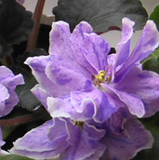
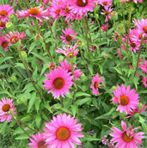
В Красную книгу заносятся животные и растения, которые находятся на грани исчезновения.
Это тревожные сигналы бедствия, обращенные ко всем людям планеты Земля.
Их подают нам растения и животные, нуждающиеся в помощи человека.
Спасение их не возможно без специальных мер: запрета охоты, охраны в заповедниках, заботы об их размножении.

Slide 5
Для удобства пользования, страницы у книги цветные:
на красных листах помещены сведения о видах, находящихся под угрозой исчезновения
на зеленых — сведения о восстановленных видах и находящихся вне опасности
на белых — сведения о редких видах
Черными страницы стали тогда, когда вообще с лица Земли исчезли некоторые виды
на серых — сведения о мало изученных и редких видах
на желтых — уязвимые виды

Slide 6
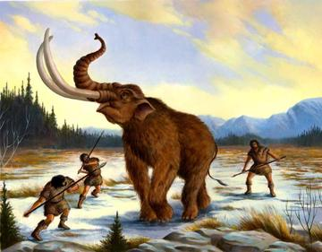
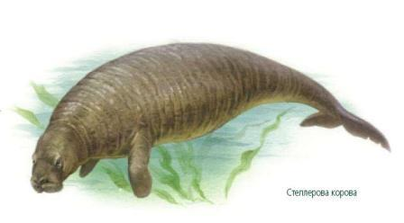
мамонт
Морская корова

Slide 7
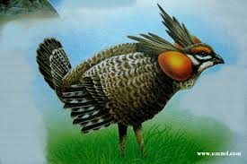
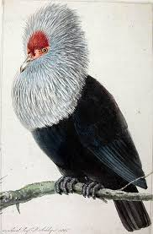
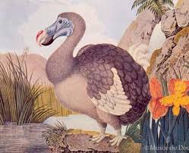
Маврикийский синий голубь
купидон
дронт

Slide 8
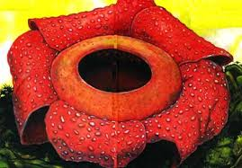
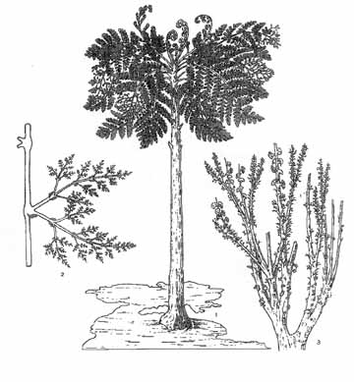
миллениум
папоротники

Slide 9
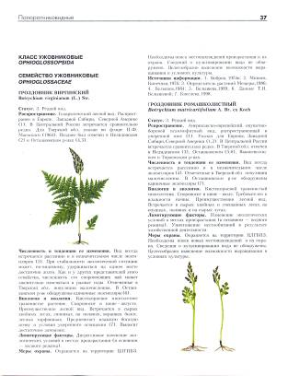
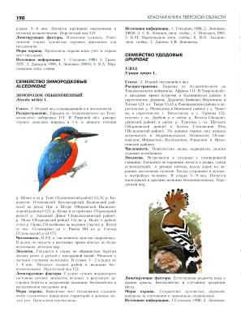
В 2002 г. опубликована первая
Красная книга Тверской области
Красная
книга
Тверской
области
Тверь 2002

Slide 10
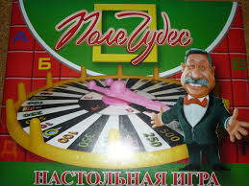
Игра «Поле чудес» Тема: «Красная книга Тверской области. Птицы.»

Slide 11
1 тур
Птицы небольшого размера с яркой окраской, прямым острым клювом и коротким хвостом. Обитают около водоёмов. Основу питания составляет рыба, ракообразные, водные насекомые.

Slide 12
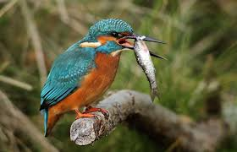
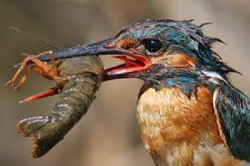
зимородок

Slide 13
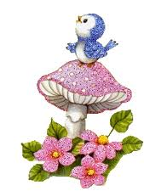
2 тур
Это птица. Гнездится на заросших мелководных водоемах. Строит плавучие гнезда из отмершей растительности. В кладке 2–6 яиц. Питается водными беспозвоночными и мелкой рыбой. Перелетный вид. Название похоже на название ядовитого гриба.

Slide 14
КРАСНОШЕЙНАЯ ПОГАНКА

Slide 15
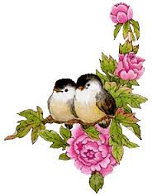
3 тур
Эта маленькая птичка известна довольно громким и мелодичным пением. Размером немного крупнее воробья и имеет неяркую, но привлекательную окраску оперения.

Slide 16
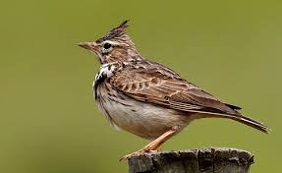
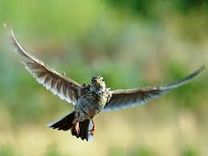
жаворонок

Slide 17
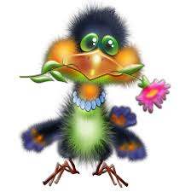
Игра со зрителями
Водоплавающая птица семейства утиных.

Slide 18
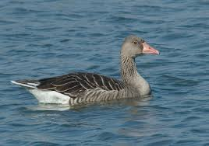
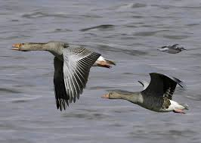
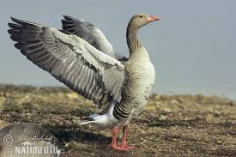
Серый гусь

Slide 19
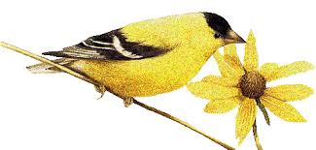
Финал
Эта птица — ночной охотник. Он выходит на охоту в сумерках, около полуночи делает перерыв, а затем продолжает охоту до рассвета. В течение дня охотится, только если голоден.

Slide 20
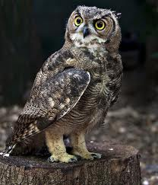
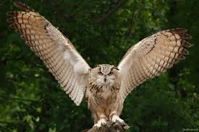
Филин

Slide 21
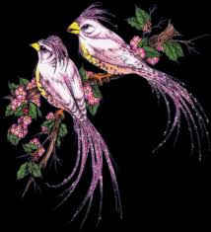
Супер игра
В древнегреческой мифологии у каждого бога были свои любимые птицы. У Зевса – орел, у Геры – павлин и кукушка, у Афины – сова и петух, а у Афродиты ….?
Водоплавающая птица из семейства утиных.

Slide 22
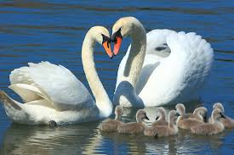
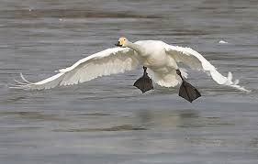
Лебедь-кликун

Slide 23
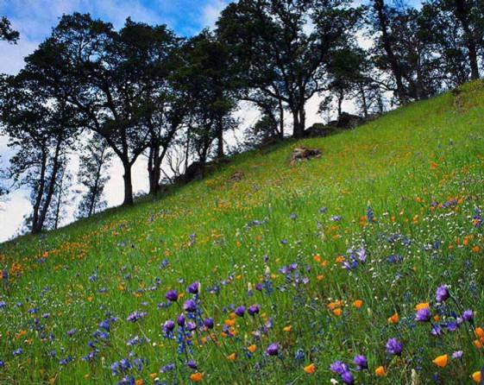
БУДЬ
ПРИРОДЕ
ДРУГОМ!!!

Slide 24
Спасибо за игру!

